Slide 1

Instrumentos musicales
Colegio Aurora de Chile
Educación Musical
Semana 5
Profesor: Felipe Pérez Parra
Consultas: musicaauroradechile@gmail.com
No es necesario imprimir este POWER POINT

Slide 2
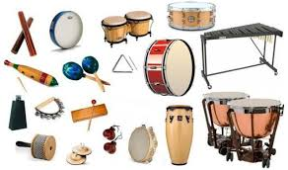
¡Iniciemos!
Observa la imagen y responde oralmente
(sociabiliza con alguien de tu familia):
¿ Que observas en la imagen?
¿ Que tienen en común estos instrumentos?
Identifica y nombra los instrumentos (solo los que conoces)

Slide 3
Objetivo
Contenido escrito en el cuaderno
Conocer y clasificar instrumentos musicales de percusión por medio de videos y entrenamiento auditivo.

Slide 4
Ruta de aprendizaje
Observar video
Definición de instrumentos de percusión
Observar imagen
Listado de instrumentos
Indagación por
YOU TUBE
Evaluar lo. aprendido

Slide 5
Instrumentos de percusión
Los instrumentos de percusión son un tipo de instrumento musical cuyo sonido se origina golpeándolos o agitándolos con la mano, un badajo, baqueta o varilla sobre una superficie membranosa, metálica o de madera.
Contenido escrito en el cuaderno

Slide 6
Observa el siguiente video
https://www.youtube.com/watch?v=Ag0kNzNTWL0
No olvides usar audífonos

Slide 7
Elaboremos un listado de instrumentos de percusión (según video)
N° | Nombre | baquetas/ manos
1
2
3
4
5
Contenido escrito en el cuaderno

Slide 8
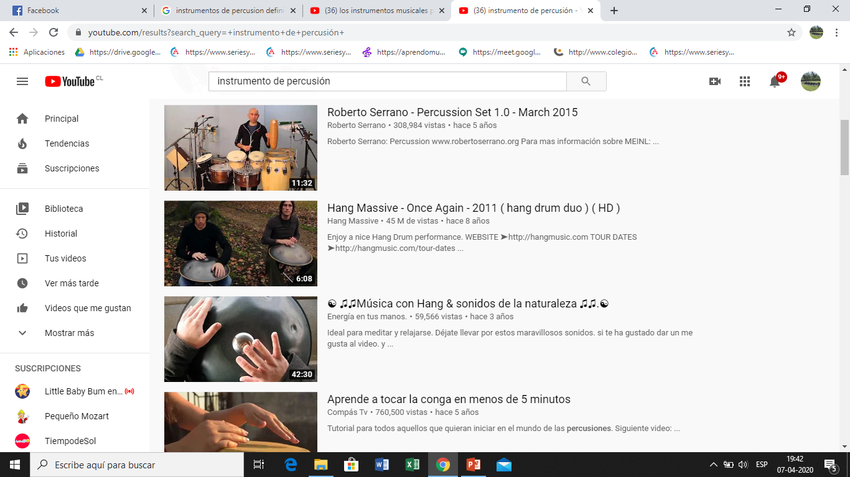
Actividad
Busca en YouTube una interpretación musical con instrumento de percusión
¿Qué es una interpretación?
Es una persona que ejecuta una pieza musical bajo sus propios estándares y conocimientos.
Ejemplo
No olvides usar audífonos

Slide 9
Sociabiliza con alguien de tu familia
¿Qué te pareció el video?
¿ Te gustó el instrumento musical? ¿Por qué?
No es necesario escribir

Slide 10
Actividad
Dibuja y pinta tu instrumento de percusión favorito (tamaño adecuado a la hoja)
Contenido escrito en el cuaderno

Slide 11
Cierre: observa el siguiente Video
https://www.youtube.com/watch?v=g7UmmPh3V6A
No olvides usar audífonos

Slide 12
CONSULTAS:
No olvides que cualquier consulta de la asignatura será respondida a la brevedad en el correo
musicaauroradechile@gmail.com

Slide 13


